Slide 1
基于OpenCV的手势控制光标
汇报人：
2153838吴卓航
2152602王星琳
2151274施雄博
优势是什么
能不能实现

Slide 2
目录
CONTENTS
背景及动机
BACKGROUND AND MOTIVATION
相关成果
RELATED WORK
任务目标
GOALS OF WORKS
工作计划
WORK PLAN
小组讨论
DISCUSSION
小组分工
TEAM RESPONSIBILITY

Slide 3
01
背景及动机

Slide 4

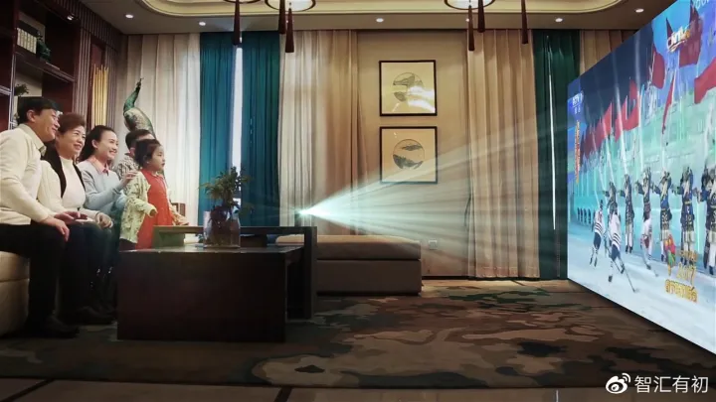


背景及动机
BACKGROUND AND MOTIVATION
手势控制发展趋势良好
现有技术的支持
2020年，全球手势识别市场规模为98亿美元，到2025年，这一数据将增加至189.8亿美元，预测期内（2020年—2025年）的复合年增长率为27.0％
OpenCV的图像处理技术支持帮助我们能够脱离繁琐的底层工作，更好地实现手势控制
对于手势控制的憧憬
手势控制更为自然
在许多科幻电影或是未来概念的主题片中，手势隔空操纵一直是一个重要的元素，几乎成为未来生活想象中不可或缺的一部分
基于NUI的理念，手势控制是一种更为自然，更符合用户日常生活习惯的控制方式

Slide 5
02
相关成果

Slide 6
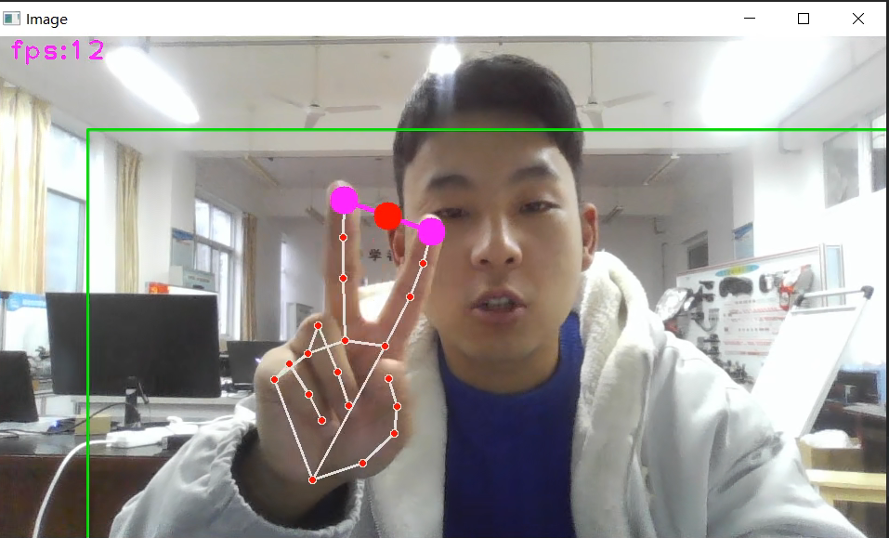
相关成果
Related Work
相关网址：
https://blog.csdn.net/weixin_43288132/article/details/103641397
https://www.bilibili.com/video/BV1JM4y1w7jG/?vd_source=b80e3ab212766a9a89dbf79eb7ceb57f
缺点：
大部分现有开源手势操控的工作只实现了一些简单的功能，且实现的手势繁琐不符合用户日常习惯。我们希望在这一方面进行改进，并为手势控制加入更多的功能。

Slide 7
03
任务目标

Slide 8
任务目标
GOALS
总体目标：
希望该手势控制功能能够取代笔记本电脑上的触控板来实现对电脑的光标操控
基本功能实现
实现手势移动控制鼠标移动的基本功能.
改良控制手势
加入更多功能
使用更加用户友好的手势实现控制，使得控制手势容易联想且更加符合用户以往的习惯
在基本功能实现的基础上实现鼠标左右键、网页缩放、网页前进后退、滚轮等鼠标功能，并在此基础之上加入音量控制、截屏等键盘功能.

Slide 9
04
工作计划

Slide 10
工作计划
WORK PLAN
第11周~第14周
对于项目的功能实现进行编程，完成项目的大体内容
第15周~第16周
第9周~第10周
进行项目的Debug环节，修复程序的漏洞，并对不足之处进行改进或添加额外的修改；准备期末答辩所需材料
对于OpenCV相关知识进行学习并进行相关的编程练习，为项目实现建立基础
第9周
第17周
进行开题答辩
进行期末项目答辩

Slide 11
05
小组讨论

Slide 12
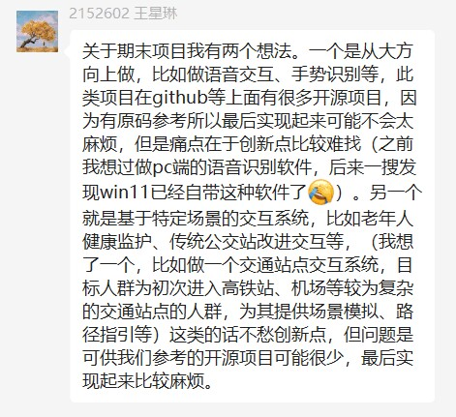
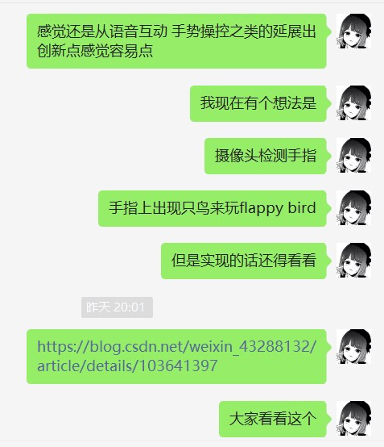
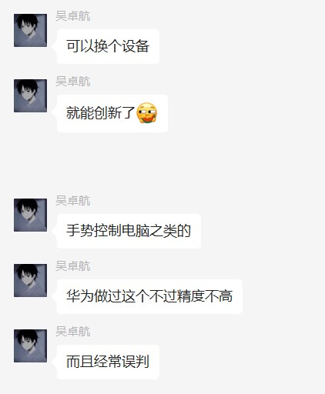
小组讨论
DISCUSSION
直接复制你的内容到此
请替换文字内容，修改文字内容，也可以直接复制你的内容到此。请替换文字内容，修改文字内容，也可以直接复制你的内容到此。请替换文字内容，修改文字内容，也可以直接复制你的内容到此。请替换文字内容，修改文字内容，也可以直接复制你的内容到此。请替换文字内容，修改文字内容，也可以直接复制你的内容到此。请替换文字内容，修改文字内容，也可以直接复制你的内容到此。请替换文字内容，修改文字内容，也可以直接复制你的内容到此。请替换文字内容，修改文字内容，也可以直接复制你的内容到此。请替换文字内容，修改文字内容，也可以直接复制你的内容到此。请替换文字内容，修改文字内容，也可以直接复制你的内容到此。请替换文字内容，修改文字内容，也可以直接复制你的内容到此。请替换文字内容，修改文字内容，也可以直接复制你的内容到此。请替换文字内容，修改文字内容，也可以直接复制你的内容到此。请替换文字内容，修改文字内容，也可以直接复制你的内容到此。请替换文字内容，修改文字内容，也可以直接复制你的内容到此。请替换文字内容，修改文字内容，也可以直接复制你的内容到此。请替换文字内容，修改文字内容，也可以直接复制你的内容到此。请替换文字内容，修改文字内容，也可以直接复制你的内容到此。
选题确立讨论过程

Slide 13
06
小组分工

Slide 14
小组分工
TEAM RESPONSIBILITY
工作占比： 1/3 1/3 1/3
1
2
3
王星琳
施雄博
吴卓航
负责实现光标移动控制以及鼠标左右键、滚轮功能以及PRE
负责实现光标网页控制功能以及PPT的制作
负责实现音量控制、截屏等附加功能以及PRE

Slide 15
感 谢 您 的 观 看
THANKS FOR WATCHING

